Slide 1
機率與統計
吳漢銘&教研處
講師投影片
資料與程式碼
影片播放列表

Slide 3
1. 敘述統計 (StatR-01)
1.1 資料描述: 中心趨勢、分散程度
1.2 距離、相關係數、小樣本數高維度資料
2. 機率分佈 (StatR-02)
2.1 機率分佈、分位數、隨機抽樣
2.2 常見機率分佈
2.3 大數法則、中央極限定理
3. 參數估計 (StatR-03)
3.1 點估計、區間估計
3.2 貝式定理、貝式估計法
課程內容

Slide 4
Code 放在Hub中的datasets內
為維護課程資料，datasets中的檔案皆為read-only，如需修改請cp至自身環境中
打開terminal，輸入 cp -Lr ~/datasets/01-statpython ~/mystat

Slide 5
影片內容勘誤
影片名稱 | 時間點 | 修正內容
hmwu_StatR-01.1 | 11:11 | 老師口誤，應為圖中所示 Mode < Median < Mean
hmwu_StatR-01.2 | 0:28 | 老師口誤，對應的 Correlation Matrix 維度應為 p x p
hmwu_StatR-03.2 | 6:52 | 影片中的投影片筆誤，正式版投影片已修正。Prior distribution for 𝞵 公式中，最右邊結果的分母應為 𝛔

Slide 6
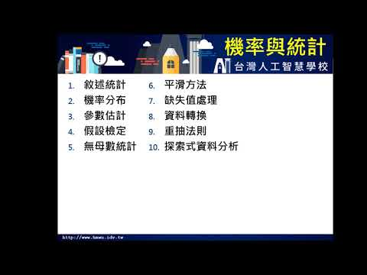
來自於吳漢銘老師的祝福

Slide 7
1. 敘述統計

Slide 8
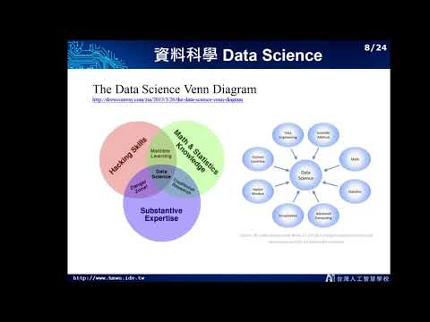
1.1 描述資料: 中心趨勢，分散程度

Slide 9
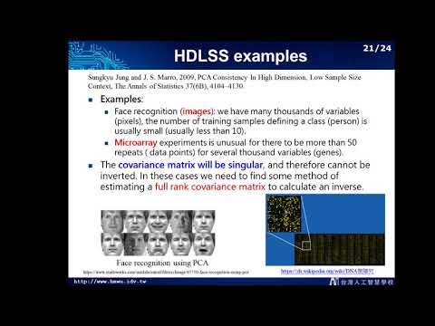
1.2 距離、相關係數、共變異數矩陣

Slide 10
1.2 Exercise
請完成 Shrinkage estimation of covariance matrix 習題
練習題程式碼：AI_hmw_StatPython_1-2.ipynb

Slide 11
2.機率分佈

Slide 12
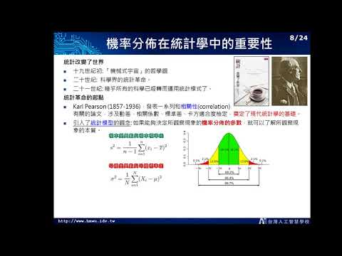
2.1 機率分佈、分位數、隨機抽樣

Slide 13
2.1 Exercise
請完成累積機率分配函數 CDF 和分位數 quantile 的習題
請完成隨機數 random numbers 和隨機抽樣 random sampling 的習題
練習題程式碼：AI_hmw_StatPython_2-1.ipynb

Slide 14
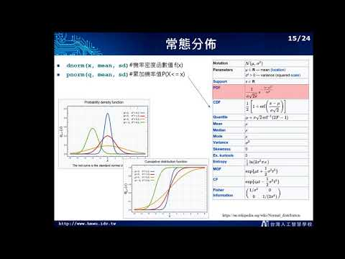
2.2 常見機率分佈

Slide 15
2.2 Excercise
請完成二項式分佈和常態分佈的習題
請完成常態分佈逼近二項式分佈的習題
練習題程式碼：AI_hmw_StatPython_2-2.ipynb

Slide 16
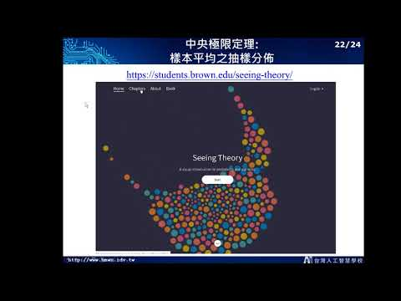
2.3 大數法則、中央極限定理

Slide 17
2.3 Exercise
請完成大數法則的習題
請完成應用中央極限定理計算事件機率的習題
請完成模擬生女兒機率的習題
請挑戰抽樣與中央極限定理驗證的手刻
練習題程式碼：AI_hmw_StatPython_2-3.ipynb

Slide 18
3.參數估計

Slide 19
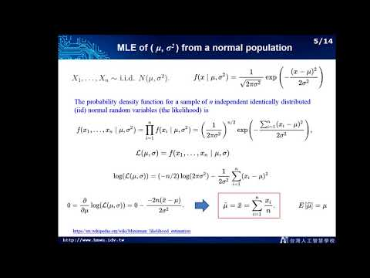
3.1 點估計、區間估計

Slide 20
3.1 Exercise
請完成信賴區間估計的習題
練習題程式碼：AI_hmw_StatPython_3-1.ipynb

Slide 21
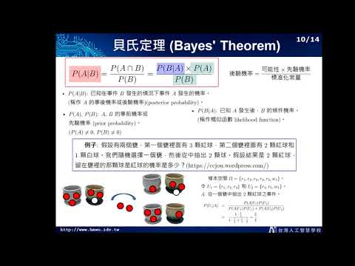
3.2 貝式定理、貝式估計

